Slide 1
Основи платформи
.NET Framework
(Курс “Інформаційні технології”)
2007

Slide 2
Зміст
Платформа .NET.
Складові частини CLI.
Основи поняття .NET-додатків та середовища виконання
.NET -компіляція. Загальна проміжна мова CIL.
Поняття керованого коду.
Загальна система типів CTS.
Метадані. Міжмовна інтеграція у .NET.
Збірки .NET.
Just In Time (JIT) компіляція.
Управління пам'яттю. Збирання сміття.
Порівняння компонентних підходів COM та .NET.
Notes:
Більшість програмних систем - це інструментальні засоби, які використовуються у виробничій діяльності. Розробники ПС повинні бути переконані, що їх продукт дійсно допоможе людям, а не буде “баластом”, що тільки нав'язується начальством. Тому розробнику перш ніж безпосередньо братись за реалізацію ПС, треба спочатку зрозуміти ділову сферу. Реальним кроком для цього є ділове моделювання (або бізнес-моделювання, моделювання виробничої діяльності організації чи підприємства).

Slide 3
Від COM до .NET
За іронією долі платформа .NET Framework з'явилася у результаті зусиль, спрямованих на те, щоб спростити розробку COM-додатків. Тобто сталося так, що не зовсім вдала платформа COM була не просто підправлена чи виправлена, а фактично замінена новою – .NET Framework вважається новою платформою компонентного програмування від Microsoft.
Notes:
Більшість програмних систем - це інструментальні засоби, які використовуються у виробничій діяльності. Розробники ПС повинні бути переконані, що їх продукт дійсно допоможе людям, а не буде “баластом”, що тільки нав'язується начальством. Тому розробнику перш ніж безпосередньо братись за реалізацію ПС, треба спочатку зрозуміти ділову сферу. Реальним кроком для цього є ділове моделювання (або бізнес-моделювання, моделювання виробничої діяльності організації чи підприємства).

Slide 4
Платформа .NET Framework. Трохи історії
Розробка платформи почалася у 1998 році. Перша робоча назва – Project 42, потім була назва COM Object Runtime чи, скорочено, COR, пізніше Lightning, COM+ 2.0, Next Generation Web Services і, нарешті, Framework.
Ще у 1998 році була представлена архітектура середовища виконання .NET – “віртуальної машини .NET” :
"Більш ніяких GUID, ніяких HRESULT, ніяких IUnknown!”.
Початкова назва середовища виконання – віртуальна система виконання VES(Virtual Execution System), пізніше почав використовуватись термін загальномовне середовище виконання (Common Language Runtime, CLR).
13 лютого 2002 року – представлено пакет .NET Framework.
Загалом, .NET Framework – це пакет засобів для так званих програм нового покоління. Його ядром виступає CLR – “віртуальна машина .NET”, інструкції якої визначаються об'єктно-орієнтованою мовою CIL (Common Intermediate Language, загальна проміжна мова).
Не менш важливим компонентом платформи .NET є Framework Class Library (FCL) – єдина бібліотека класів для всіх мов платформи .NET.
Notes:
Більшість програмних систем - це інструментальні засоби, які використовуються у виробничій діяльності. Розробники ПС повинні бути переконані, що їх продукт дійсно допоможе людям, а не буде “баластом”, що тільки нав'язується начальством. Тому розробнику перш ніж безпосередньо братись за реалізацію ПС, треба спочатку зрозуміти ділову сферу. Реальним кроком для цього є ділове моделювання (або бізнес-моделювання, моделювання виробничої діяльності організації чи підприємства).

Slide 5
Платформа .NET Framework. Основні складові частини
.NET Framework – це пакет засобів для так званих програм нового покоління
Ядром .NET Framework виступає CLR (Common Language Runtime) – “віртуальна машина .NET”, інструкції якої визначаються об'єктно-орієнтованою мовою CIL (Common Intermediate Language, загальна проміжна мова).
Другим важливим компонентом платформи .NET Framework є Framework Class Library (FCL) – єдина бібліотека класів для всіх мов платформи .NET.
Notes:
Більшість програмних систем - це інструментальні засоби, які використовуються у виробничій діяльності. Розробники ПС повинні бути переконані, що їх продукт дійсно допоможе людям, а не буде “баластом”, що тільки нав'язується начальством. Тому розробнику перш ніж безпосередньо братись за реалізацію ПС, треба спочатку зрозуміти ділову сферу. Реальним кроком для цього є ділове моделювання (або бізнес-моделювання, моделювання виробничої діяльності організації чи підприємства).

Slide 6
Специфікація Microsoft загальної інфраструктури мов CLI. Складові частини CLI
Складові частини CLI (Common Language Infrastructure):
Загальна система типів CTS (Common Type System) – містить основні типи, що зустрічаються в розповсюджених мовах програмування.
Загальна проміжна мова CIL (Common Intermediate Language). (Вона є цільовою мовою компіляторів, що орієнтуються на CLI).
Віртуальна система виконання VES (або CLR) – відповідає за завантаження і виконання CIL-програм (віртуальна машина).
Система метаданих (Metadata System) – описує збірки, типи у збірках. Зберігається в незалежному від конкретної мови програмування вигляді. Використовується для підтримки компонентної (у тому числі міжмовної) інтеграції.
Загальна специфікація мов CLS (Common Language Specification) – аспекти сумісності мов, що є важливим для реалізації компіляторів (надмовні поняття: збірки, метадані; засади міжмовної інтеграції: створення типів, використання “зовнішніх” типів).
Notes:
Більшість програмних систем - це інструментальні засоби, які використовуються у виробничій діяльності. Розробники ПС повинні бути переконані, що їх продукт дійсно допоможе людям, а не буде “баластом”, що тільки нав'язується начальством. Тому розробнику перш ніж безпосередньо братись за реалізацію ПС, треба спочатку зрозуміти ділову сферу. Реальним кроком для цього є ділове моделювання (або бізнес-моделювання, моделювання виробничої діяльності організації чи підприємства).

Slide 7
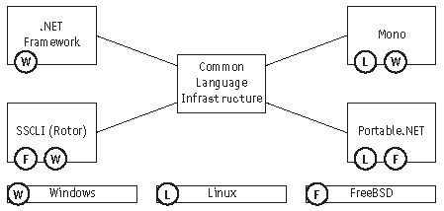
Специфікація Microsoft загальної інфраструктури мов (Common Language Infrastructure, CLI )
.NET Framework – одна з можливих реалізацій загальної інфраструктури мов CLI.
Окремі частини CLI стандартизовані асоціацією ECMA (European Computer Manufactures Association).
Окрім .NET Framework відомі й інші спроби реалізації CLI: платформа Mono компанії Ximian, проект Portable.NET. Крім того, Microsoft пропонує вихідні коди ще однієї своєї реалізації CLI під Windows та FreeBSD – це Shared Source CLI, для якої використовується також назва Rotor.
Реалізації CLI та платформи:
Notes:
Більшість програмних систем - це інструментальні засоби, які використовуються у виробничій діяльності. Розробники ПС повинні бути переконані, що їх продукт дійсно допоможе людям, а не буде “баластом”, що тільки нав'язується начальством. Тому розробнику перш ніж безпосередньо братись за реалізацію ПС, треба спочатку зрозуміти ділову сферу. Реальним кроком для цього є ділове моделювання (або бізнес-моделювання, моделювання виробничої діяльності організації чи підприємства).

Slide 8
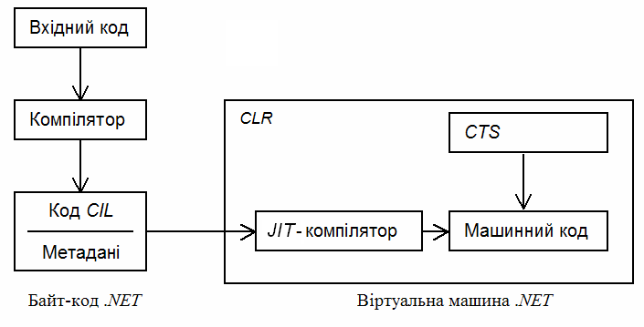
Основи поняття .NET-додатків та середовища виконання
Ключові специфікації:
  CIL (Common Intermediate Language) — загальна проміжна мова;
  CTS (Common Type System) — загальна система типів;
  CLR (Common Language Runtime) — “віртуальна машина .NET”.
Notes:
Більшість програмних систем - це інструментальні засоби, які використовуються у виробничій діяльності. Розробники ПС повинні бути переконані, що їх продукт дійсно допоможе людям, а не буде “баластом”, що тільки нав'язується начальством. Тому розробнику перш ніж безпосередньо братись за реалізацію ПС, треба спочатку зрозуміти ділову сферу. Реальним кроком для цього є ділове моделювання (або бізнес-моделювання, моделювання виробничої діяльності організації чи підприємства).

Slide 9
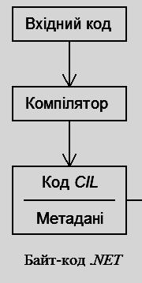
.NET-компіляція
.NET-компілятор за вхідним кодом генерує байт-код (керований код), що складається з програмного коду (набору інструкцій) у проміжній мові CIL та метаданих.
У .NET Framework результатом компіляції виступають PE-файли (Portable Executable) – .NET Framework розширює специфікацію PE-файлів, за рахунок чого програмісти .NET найчастіше мають справу зі знайомими розширеннями файлів EXE та DLL.
Але у даному випадку це знайомі “незнайомці” – модулі керованого коду (байт-коди .NET).
(Модулі із розширенням NETMODULE називають “сирими”. Вони не можуть, наприклад, окремо завантажуватись, а тим більше виконуватись).
Notes:
Більшість програмних систем - це інструментальні засоби, які використовуються у виробничій діяльності. Розробники ПС повинні бути переконані, що їх продукт дійсно допоможе людям, а не буде “баластом”, що тільки нав'язується начальством. Тому розробнику перш ніж безпосередньо братись за реалізацію ПС, треба спочатку зрозуміти ділову сферу. Реальним кроком для цього є ділове моделювання (або бізнес-моделювання, моделювання виробничої діяльності організації чи підприємства).

Slide 10
Керований код .NET.
Як запускається віртуальна машина .NET?
CLR повністю контролює виконання байт-коду .NET (саме тому виконуваний .NET-код називається керованим – managed). Зокрема, CLR забезпечує різноманітні служби і серед них автоматичний збирач сміття.
Windows, опрацьовуючи виконуваний .NET-файл, сканує таблицю імпорту та завантажує з неї усі бібліотеки, серед яких завжди є mscoree.dll (часто вона буває взагалі єдиною у таблиці імпорту, mscoree – абревіатура від Microsoft Component Object Runtime Execution Engine). Бібліотека mscoree.dll – це завантажувач CLR (завантажувач віртуальної машини .NET). А точка входу керованого коду (виконуваного .NET-файлу EXE чи DLL) є заглушкою з командою (інструкцією) передачі управління віртуальній машині .NET.
Основним принципом загальмовного середовища виконання CLR є концепція управління кодом.
Заглушка відрізняється від функції тим, що не повертає результат.
Notes:
Більшість програмних систем - це інструментальні засоби, які використовуються у виробничій діяльності. Розробники ПС повинні бути переконані, що їх продукт дійсно допоможе людям, а не буде “баластом”, що тільки нав'язується начальством. Тому розробнику перш ніж безпосередньо братись за реалізацію ПС, треба спочатку зрозуміти ділову сферу. Реальним кроком для цього є ділове моделювання (або бізнес-моделювання, моделювання виробничої діяльності організації чи підприємства).

Slide 11
Загальна проміжна мова CIL
Код у мові CIL (Common Intermediate Language) – це незалежний від процесора набір інструкцій, які, з одного боку, можна ефективно перетворити в машинний код, а з іншого боку – забезпечують об'єктну підтримку, зокрема, виклики методів об'єктів, а також забезпечують арифметичні та логічні операції, передачу управління, обробку виключень тощо.
MS дизасемблер ildasm.exe забезпечує:
  перегляд “асемблерного” коду CIL та метаданих;
  дизасемблювання байт-коду в “асемблерний” код.
MS асемблер ilasm exe:
  забезпечує підтримку програмування у CIL -“асемблерній” мові.
Notes:
Більшість програмних систем - це інструментальні засоби, які використовуються у виробничій діяльності. Розробники ПС повинні бути переконані, що їх продукт дійсно допоможе людям, а не буде “баластом”, що тільки нав'язується начальством. Тому розробнику перш ніж безпосередньо братись за реалізацію ПС, треба спочатку зрозуміти ділову сферу. Реальним кроком для цього є ділове моделювання (або бізнес-моделювання, моделювання виробничої діяльності організації чи підприємства).

Slide 12
Загальна система типів CTS – фундамент міжмовної взаємодії (1/2)
Усі типи успадковуються від System.Object:
  “усі типи є класами”;
  не має дивувати конструкція
  7.ToString();
  дуже важливий для рефлексії метод GetType – тип (клас)
  Type надає широкий спектр методів рефлексії).
Атрибути – об'єкти, що прикріплюються до типів чи їх членів. (Декларативний стиль програмування).
Регламентуються члени класів (поля, методи, властивості, події, вкладені методи), регламентуються успадкування типів (лінійне для класів та структур і множинне для інтерфейсів).
Notes:
Більшість програмних систем - це інструментальні засоби, які використовуються у виробничій діяльності. Розробники ПС повинні бути переконані, що їх продукт дійсно допоможе людям, а не буде “баластом”, що тільки нав'язується начальством. Тому розробнику перш ніж безпосередньо братись за реалізацію ПС, треба спочатку зрозуміти ділову сферу. Реальним кроком для цього є ділове моделювання (або бізнес-моделювання, моделювання виробничої діяльності організації чи підприємства).

Slide 13
Загальна система типів CTS – фундамент міжмовної взаємодії (2/2)
Value та reference типи:
  value types – біти у стековій пам'яті, заборона на конструктори без параметрів (конструктори за замовчуванням):
    вбудовані типи;
    типи, що визначаються користувачем:
      enum, struct;
      System.DateTime, System.Decimal, System.Guid – “наперед” визначені типи FCL.
  reference types – посилання: вказівник + біти у динамічній пам'яті (купі), при цьому вказівник інкапсулює одночасно адресу та інформацію про тип.
    Порівняння: ідентичність (посилання на один і той самий об'єкт) та рівність (однакові біти у пам'яті) (.NET каже “ні” безтиповому підходу, адресній арифметиці. Є лише дві загальнодоступні операції над посиланнями: читання та занесення даного).
    Політика безпечності типів (контроль доступу з боку CLR).
    Автоматичне збирання сміття.
  boxing (пакування, обгортання), unboxing.
Notes:
Більшість програмних систем - це інструментальні засоби, які використовуються у виробничій діяльності. Розробники ПС повинні бути переконані, що їх продукт дійсно допоможе людям, а не буде “баластом”, що тільки нав'язується начальством. Тому розробнику перш ніж безпосередньо братись за реалізацію ПС, треба спочатку зрозуміти ділову сферу. Реальним кроком для цього є ділове моделювання (або бізнес-моделювання, моделювання виробничої діяльності організації чи підприємства).

Slide 14
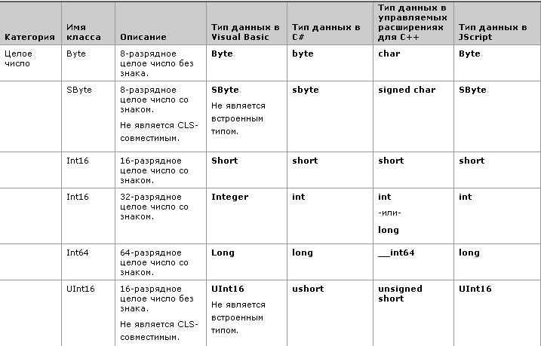
Типи .NET Framework та CLS-сумісність
Не має відповідного ключового
слова, треба вказувати повне ім'я
класу - [mscorlib]System.SByte
Notes:
Більшість програмних систем - це інструментальні засоби, які використовуються у виробничій діяльності. Розробники ПС повинні бути переконані, що їх продукт дійсно допоможе людям, а не буде “баластом”, що тільки нав'язується начальством. Тому розробнику перш ніж безпосередньо братись за реалізацію ПС, треба спочатку зрозуміти ділову сферу. Реальним кроком для цього є ділове моделювання (або бізнес-моделювання, моделювання виробничої діяльності організації чи підприємства).

Slide 15
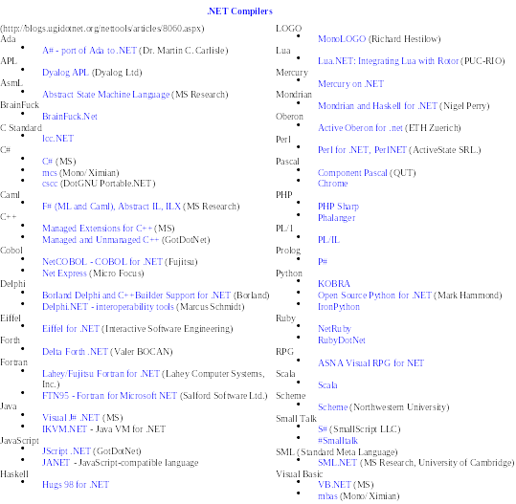
.
Notes:
Більшість програмних систем - це інструментальні засоби, які використовуються у виробничій діяльності. Розробники ПС повинні бути переконані, що їх продукт дійсно допоможе людям, а не буде “баластом”, що тільки нав'язується начальством. Тому розробнику перш ніж безпосередньо братись за реалізацію ПС, треба спочатку зрозуміти ділову сферу. Реальним кроком для цього є ділове моделювання (або бізнес-моделювання, моделювання виробничої діяльності організації чи підприємства).

Slide 16
.NET-компіляція. Метадані
Метадані є засобом самоопису коду, зокрема, метадані містять інформацію про всі класи, визначені у вхідному коді (модулі), що дозволяє ефективно розв'язувати наступні важливі задачі компонентного проектування програм:
  міжмовна інтеграція;
  віддалена взаємодія між об'єктами (. NET Remoting);
  механізми рефлексії (.NET Reflection);
  серіалізація даних (Serialization).
Метадані є абсолютно прозорими для програмістів.
Notes:
Більшість програмних систем - це інструментальні засоби, які використовуються у виробничій діяльності. Розробники ПС повинні бути переконані, що їх продукт дійсно допоможе людям, а не буде “баластом”, що тільки нав'язується начальством. Тому розробнику перш ніж безпосередньо братись за реалізацію ПС, треба спочатку зрозуміти ділову сферу. Реальним кроком для цього є ділове моделювання (або бізнес-моделювання, моделювання виробничої діяльності організації чи підприємства).

Slide 17
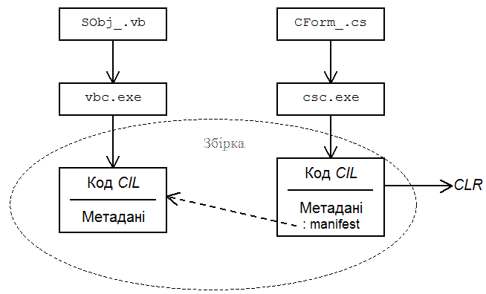
Міжмовна інтеграція у .NET.
Мовна безшовність .NET
1
vbc /target:library SObj_.vb
csc /reference:SObj_.dll CForm_.cs
2
1
2
Notes:
Більшість програмних систем - це інструментальні засоби, які використовуються у виробничій діяльності. Розробники ПС повинні бути переконані, що їх продукт дійсно допоможе людям, а не буде “баластом”, що тільки нав'язується начальством. Тому розробнику перш ніж безпосередньо братись за реалізацію ПС, треба спочатку зрозуміти ділову сферу. Реальним кроком для цього є ділове моделювання (або бізнес-моделювання, моделювання виробничої діяльності організації чи підприємства).

Slide 18
Збірки .NET
Збірки — фундаментальні одиниці, "будівельні" блоки .NET. Саме збірки при потребі завантажуються та виконуються віртуальною машиною. Саме зі збірками пов'язані механізм керування версіями та механізм захисту. "Повне ім'я" будь-якого типу в CIL прив'язане до збірки.
Збірка (assembly) є логічним об'єднанням програмних модулів, ресурсних файлів, а також інших збірок . Про "склад" збірки можна дізнатись з її маніфесту, який є частиною метаданих.
Збірка може розгортатись в каталозі проекту. Така збірка називається закритою, оскільки вона не є доступною для проектів в інших каталогах. Щоб забезпечити використання збірки різними додатками, її потрібно занести у кэш глобальних збірок GAC (Global Assembly Cache).
(Збірки можуть бути також динамічними. Такі збірки створюються у пам'яті під час виконання проекту.)
Notes:
Більшість програмних систем - це інструментальні засоби, які використовуються у виробничій діяльності. Розробники ПС повинні бути переконані, що їх продукт дійсно допоможе людям, а не буде “баластом”, що тільки нав'язується начальством. Тому розробнику перш ніж безпосередньо братись за реалізацію ПС, треба спочатку зрозуміти ділову сферу. Реальним кроком для цього є ділове моделювання (або бізнес-моделювання, моделювання виробничої діяльності організації чи підприємства).

Slide 19
Міжмовна інтеграція у .NET. Модулі .NET
vbc /t:library SObj_.vb
csc /r:SObj_.dll CForm_.cs
vbc /t:library SObj_.vb
csc /r:SObj_.dll /t:winexe CForm_win.cs
vbc /t:module SObj_.vb
csc /addmodule:SObj_.netmodule CForm_.cs
vbc /t:module SObj_.vb
csc /addmodule:SObj_.netmodule /t:winexe CForm_.cs
Notes:
Більшість програмних систем - це інструментальні засоби, які використовуються у виробничій діяльності. Розробники ПС повинні бути переконані, що їх продукт дійсно допоможе людям, а не буде “баластом”, що тільки нав'язується начальством. Тому розробнику перш ніж безпосередньо братись за реалізацію ПС, треба спочатку зрозуміти ділову сферу. Реальним кроком для цього є ділове моделювання (або бізнес-моделювання, моделювання виробничої діяльності організації чи підприємства).

Slide 20
.NET-компіляція. Метадані. Збірки .NET
Метадані містять інформацію не тільки про типи - інтерфейси, класи (ім'я, вид доступу, ієрархія успадкування, описи полів, методів, властивостей, вкладених типів тощо), але й про збірки (ім'я, версія, експортовані типи, залежності збірок, атрибути захисту тощо).
Про "склад" збірки можна дізнатись з її маніфесту, який є частиною метаданих.
vbc /t:library SObj_.vb
csc /r:SObj_.dll CForm_.cs
Notes:
Більшість програмних систем - це інструментальні засоби, які використовуються у виробничій діяльності. Розробники ПС повинні бути переконані, що їх продукт дійсно допоможе людям, а не буде “баластом”, що тільки нав'язується начальством. Тому розробнику перш ніж безпосередньо братись за реалізацію ПС, треба спочатку зрозуміти ділову сферу. Реальним кроком для цього є ділове моделювання (або бізнес-моделювання, моделювання виробничої діяльності організації чи підприємства).

Slide 21
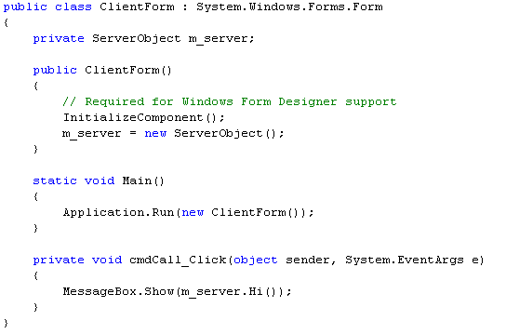
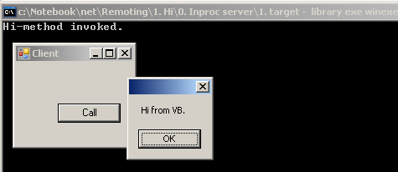
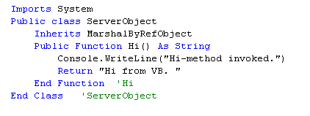
Міжмовна інтеграція у .NET. Приклад.
( “Сервер у клієнтському процесі”, “внутрішній сервер”)
vbc /t:library SObj_.vb
csc /r:SObj_.dll CForm_.cs
CForm_.cs
SObj_.vb
Загалом, ServerObject готовий і до віддаленого використання (“серверний” клас)
Notes:
Більшість програмних систем - це інструментальні засоби, які використовуються у виробничій діяльності. Розробники ПС повинні бути переконані, що їх продукт дійсно допоможе людям, а не буде “баластом”, що тільки нав'язується начальством. Тому розробнику перш ніж безпосередньо братись за реалізацію ПС, треба спочатку зрозуміти ділову сферу. Реальним кроком для цього є ділове моделювання (або бізнес-моделювання, моделювання виробничої діяльності організації чи підприємства).

Slide 22
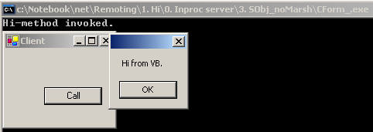
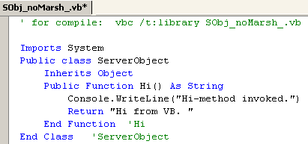
Міжмовна інтеграція .NET. Приклад.
(Звичайний, “не серверний” клас у DLL).
SObj_.vb
vbc /t:library SObj_noMarsh_.vb
csc /r:SObj_noMarsh_.dll CForm_.cs
CForm_.cs
Notes:
Більшість програмних систем - це інструментальні засоби, які використовуються у виробничій діяльності. Розробники ПС повинні бути переконані, що їх продукт дійсно допоможе людям, а не буде “баластом”, що тільки нав'язується начальством. Тому розробнику перш ніж безпосередньо братись за реалізацію ПС, треба спочатку зрозуміти ділову сферу. Реальним кроком для цього є ділове моделювання (або бізнес-моделювання, моделювання виробничої діяльності організації чи підприємства).

Slide 23
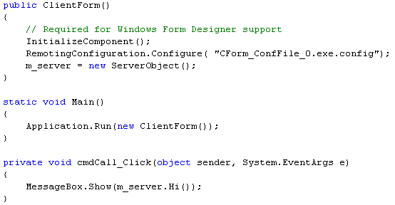
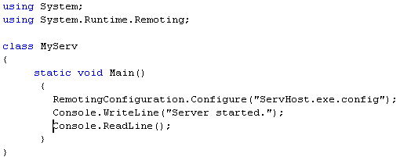
Приклад віддаленої (remoting) взаємодії
(з тим же серверним класом ServerObject)
CForm_ConfFile.cs
Remoting-конфігу-рування
*
Клієнт
csc /r:SObj_.dll CForm_СonfFile_0.cs
vbc /t:library SObj_.vb
ServHost.cs
SObj_.vb - старий
знайомий модуль
ServerObject - старий знайомий клас
*
Хост
csc /r:SObj_.dll ServHost.cs
Notes:
Більшість програмних систем - це інструментальні засоби, які використовуються у виробничій діяльності. Розробники ПС повинні бути переконані, що їх продукт дійсно допоможе людям, а не буде “баластом”, що тільки нав'язується начальством. Тому розробнику перш ніж безпосередньо братись за реалізацію ПС, треба спочатку зрозуміти ділову сферу. Реальним кроком для цього є ділове моделювання (або бізнес-моделювання, моделювання виробничої діяльності організації чи підприємства).

Slide 24
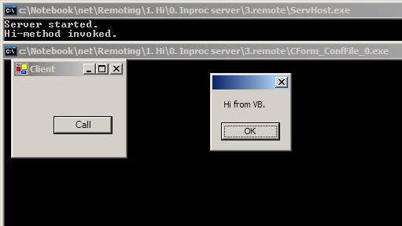
Приклад віддаленої взаємодії (remoting)
Notes:
Більшість програмних систем - це інструментальні засоби, які використовуються у виробничій діяльності. Розробники ПС повинні бути переконані, що їх продукт дійсно допоможе людям, а не буде “баластом”, що тільки нав'язується начальством. Тому розробнику перш ніж безпосередньо братись за реалізацію ПС, треба спочатку зрозуміти ділову сферу. Реальним кроком для цього є ділове моделювання (або бізнес-моделювання, моделювання виробничої діяльності організації чи підприємства).

Slide 25
Just In Time (JIT) компіляція у машинний код (компіляція за потребою, компіляція “на льоту”)
Особливості JIT-компіляції:
Саме компіляція (у машинний код), а не інтерпретація.
Не вся програма (байт-код) компілюється. (Компіляція за потребою – враховується, що при виконанні програми не весь її код може бути використаним, а отже не весь варто компілювати).
  Не використовувані збірки навіть не завантажуються, не го-ворячи вже про їх компіляцію. (Збірка – одиниця розгортання.)
  Спочатку (під час завантаження) для кожного з методів створюється спеціальна “заглушка”. При першому виклику метода заглушка забезпечує передачу управління JIT-компілятору, метод компілюється і заглушка змінюється так, щоб наступні виклики метода призводили до передачі управління отриманому машинному коду, що реалізує даний метод.
Notes:
Більшість програмних систем - це інструментальні засоби, які використовуються у виробничій діяльності. Розробники ПС повинні бути переконані, що їх продукт дійсно допоможе людям, а не буде “баластом”, що тільки нав'язується начальством. Тому розробнику перш ніж безпосередньо братись за реалізацію ПС, треба спочатку зрозуміти ділову сферу. Реальним кроком для цього є ділове моделювання (або бізнес-моделювання, моделювання виробничої діяльності організації чи підприємства).

Slide 26
JIT-компіляція та строга типізація коду
У процесі компіляції у машинний код CLR забезпечує перевірку, чи є код строго типізованим, тобто чи виконуються наступні вимоги:
  усі посилання є, по-перше, типізованими і, по-друге – сумісними з тими даними, які адресуються відповідними вказівниками;
  для об'єкта викликаються тільки правильно визначені операції;
  посвідчення типів (“повні” імена типів з “префіксами” – іменами збірок) є коректними (“справжніми”).
Строга типізація дозволяє ізолювати об'єкти один від одного і унеможливити їх ненавмисне чи навмисне ушкодження. Це дуже важливо для безпеки коду.
Саме строга типізація є підґрунтям застосування доменів, а також підходу до реалізації автоматичного збирача сміття.
Notes:
Більшість програмних систем - це інструментальні засоби, які використовуються у виробничій діяльності. Розробники ПС повинні бути переконані, що їх продукт дійсно допоможе людям, а не буде “баластом”, що тільки нав'язується начальством. Тому розробнику перш ніж безпосередньо братись за реалізацію ПС, треба спочатку зрозуміти ділову сферу. Реальним кроком для цього є ділове моделювання (або бізнес-моделювання, моделювання виробничої діяльності організації чи підприємства).

Slide 27
Кероване виконання машинного коду. Використання служб
Основним принципом загальмовного середовища виконання CLR є концепція управління кодом.
Загальномовне середовище виконання (віртуальна машина .NET) надає інфраструктуру, яка забезпечує кероване (managed) виконання машинного коду: під час виконання машинного (керованого) коду віртуальна машина .NET забезпечує наступні служби:
  збирання сміття;
  безпеки;
  взаємодії з некерованим кодом;
  віддаленої взаємодії;
  управління потоками;
  підтримки відстеження версій.
Notes:
Більшість програмних систем - це інструментальні засоби, які використовуються у виробничій діяльності. Розробники ПС повинні бути переконані, що їх продукт дійсно допоможе людям, а не буде “баластом”, що тільки нав'язується начальством. Тому розробнику перш ніж безпосередньо братись за реалізацію ПС, треба спочатку зрозуміти ділову сферу. Реальним кроком для цього є ділове моделювання (або бізнес-моделювання, моделювання виробничої діяльності організації чи підприємства).

Slide 28
Управління пам'яттю. Збирання сміття
Автоматичне управління пам'яттю це одна із служб, яку “віртуальна машина” (CLR) надає у процесі керованого виконання.
Зокрема, вирішуються ключові проблеми управління пам'яттю:
  “витікання пам'яті”;
  “висячі посилання”.
Підхід .NET наполягає на тому, щоб відмовитись від явного управління пам'яттю, натомість пропонується використовувати екземпляри reference типів (найчастіше класів).
Notes:
Більшість програмних систем - це інструментальні засоби, які використовуються у виробничій діяльності. Розробники ПС повинні бути переконані, що їх продукт дійсно допоможе людям, а не буде “баластом”, що тільки нав'язується начальством. Тому розробнику перш ніж безпосередньо братись за реалізацію ПС, треба спочатку зрозуміти ділову сферу. Реальним кроком для цього є ділове моделювання (або бізнес-моделювання, моделювання виробничої діяльності організації чи підприємства).

Slide 29
Збирання сміття (garbage collection, GC). Основні поняття
“Керована” купа – неперервна (без дефрагментацій!) область адресного простору (забезпечується висока швидкість виділення пам'яті).
“Корені”. Кожен корінь або посилається на об'єкт (типізований!), який міститься у керованій купі, або має порожнє значення. (Корені пов'язані з глобальними та статичними об'єктами, локальними змінними, параметрами у стеку).
Покоління. (0-, 1-, 2-покоління).
Ущільнення пам'яті.
Метод Finalize, черга фіналізації.
2
1
0
0
Notes:
Більшість програмних систем - це інструментальні засоби, які використовуються у виробничій діяльності. Розробники ПС повинні бути переконані, що їх продукт дійсно допоможе людям, а не буде “баластом”, що тільки нав'язується начальством. Тому розробнику перш ніж безпосередньо братись за реалізацію ПС, треба спочатку зрозуміти ділову сферу. Реальним кроком для цього є ділове моделювання (або бізнес-моделювання, моделювання виробничої діяльності організації чи підприємства).

Slide 30
Порівняння компонентних підходів COM та .NET. Ключова розбіжність – віртуалізація (virtualization) контрактів .NET
  Контракти компонентів COM є "фізичними" ("двійковими"), звідки жорсткі умови міжкомпонентних викликів: точні зміщення у таблиці віртуальних методів vtable, точна дисципліна стека (_stdcall), точний формат вказівників на інтерфейс тощо. Практична необхідність використання метазасобів для опису контрактів. (Два метазасоби: мова IDL та бібліотеки типів TLB).
  Контракти компонентів .NET є віртуалізованими – не використовується "фізичний" (“двійковий”) рівень, ніяких угод про представлення у пам'яті. Контракти представляються у форматі метаданих (metadata). (Прозорість метаданих).
    Інструментальні засоби читання та генерування метаданих (генерування прозоре, автоматичне).
    Для компонентів обов'язкове (автоматичне!) “супроводження” метаданими (на відміну від COM ).
    CIL абстрагований від “машинного рівня”, у ньому виклики компонентних методів посилаються на метадані з використанням звичайних імен, а не вказівників чи зміщень.
Notes:
Більшість програмних систем - це інструментальні засоби, які використовуються у виробничій діяльності. Розробники ПС повинні бути переконані, що їх продукт дійсно допоможе людям, а не буде “баластом”, що тільки нав'язується начальством. Тому розробнику перш ніж безпосередньо братись за реалізацію ПС, треба спочатку зрозуміти ділову сферу. Реальним кроком для цього є ділове моделювання (або бізнес-моделювання, моделювання виробничої діяльності організації чи підприємства).

Slide 31
Додаток

Slide 32
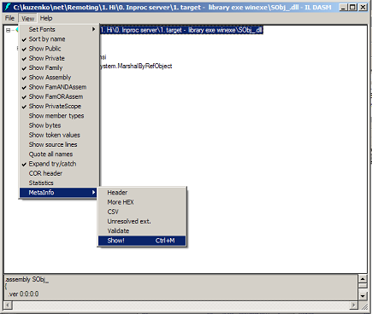
Дизасемблер ildasm.exe. Метадані SOBj_.dll
Notes:
Більшість програмних систем - це інструментальні засоби, які використовуються у виробничій діяльності. Розробники ПС повинні бути переконані, що їх продукт дійсно допоможе людям, а не буде “баластом”, що тільки нав'язується начальством. Тому розробнику перш ніж безпосередньо братись за реалізацію ПС, треба спочатку зрозуміти ділову сферу. Реальним кроком для цього є ділове моделювання (або бізнес-моделювання, моделювання виробничої діяльності організації чи підприємства).

Slide 33
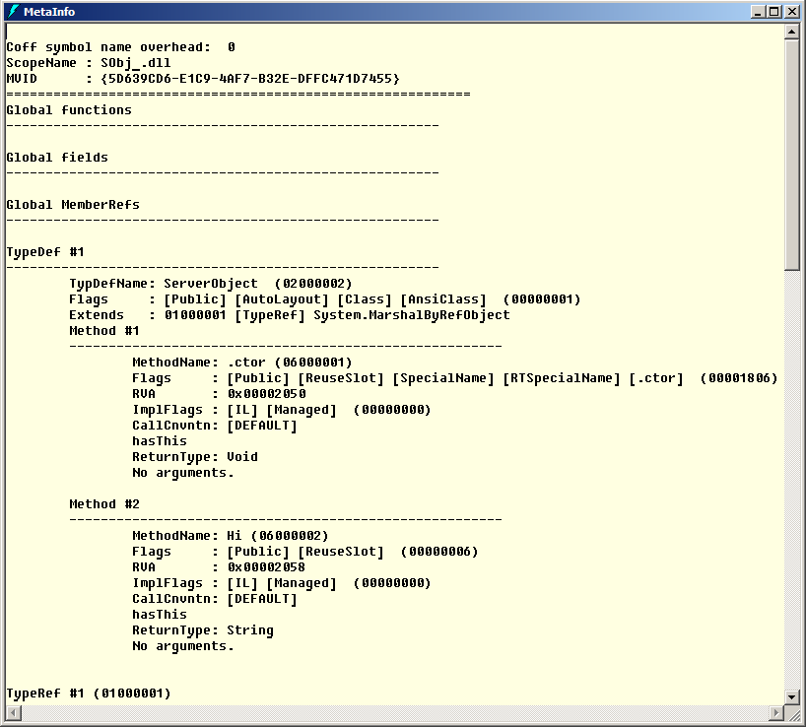
Дизасемблер ildasm.exe. Метадані SOBj_.dll
SObj_.vb
TypeDefName
ServerObject
ServerObject
ctor
ServerObject
Hi
Notes:
Більшість програмних систем - це інструментальні засоби, які використовуються у виробничій діяльності. Розробники ПС повинні бути переконані, що їх продукт дійсно допоможе людям, а не буде “баластом”, що тільки нав'язується начальством. Тому розробнику перш ніж безпосередньо братись за реалізацію ПС, треба спочатку зрозуміти ділову сферу. Реальним кроком для цього є ділове моделювання (або бізнес-моделювання, моделювання виробничої діяльності організації чи підприємства).

Slide 34
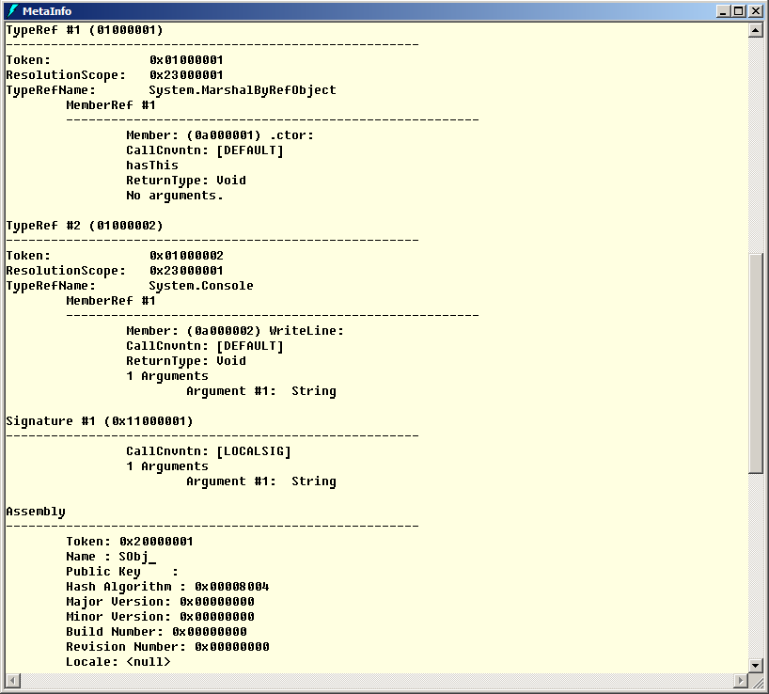
Дизасемблер ildasm.exe. Метадані SOBj_.dll
TypeRef
MarshalByRefObject
System.Console
System.Console
WriteLine
Assembly
Sobj_
Notes:
Більшість програмних систем - це інструментальні засоби, які використовуються у виробничій діяльності. Розробники ПС повинні бути переконані, що їх продукт дійсно допоможе людям, а не буде “баластом”, що тільки нав'язується начальством. Тому розробнику перш ніж безпосередньо братись за реалізацію ПС, треба спочатку зрозуміти ділову сферу. Реальним кроком для цього є ділове моделювання (або бізнес-моделювання, моделювання виробничої діяльності організації чи підприємства).

Slide 35
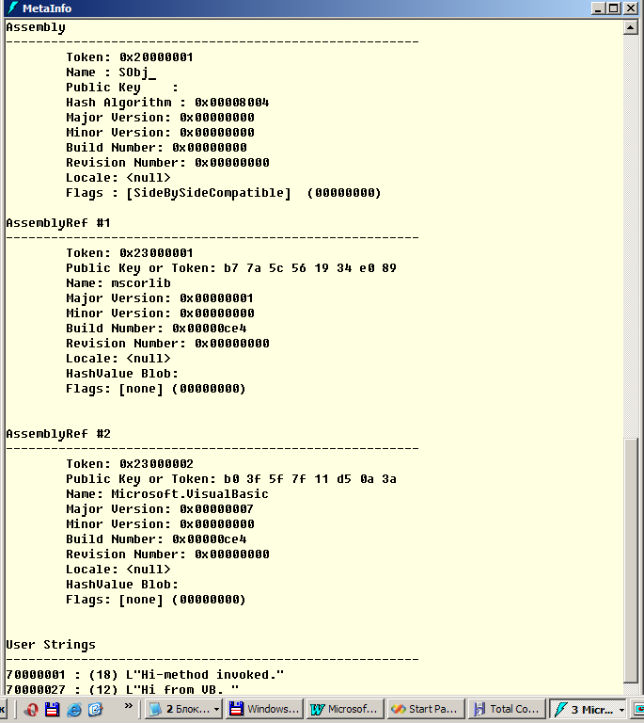
Дизасемблер ildasm.exe. Метадані SOBj_.dll
Sobj_
mscorlib
mscorlib - Multilanguage Standard Common Object Runtime Library
Notes:
Більшість програмних систем - це інструментальні засоби, які використовуються у виробничій діяльності. Розробники ПС повинні бути переконані, що їх продукт дійсно допоможе людям, а не буде “баластом”, що тільки нав'язується начальством. Тому розробнику перш ніж безпосередньо братись за реалізацію ПС, треба спочатку зрозуміти ділову сферу. Реальним кроком для цього є ділове моделювання (або бізнес-моделювання, моделювання виробничої діяльності організації чи підприємства).

Slide 36
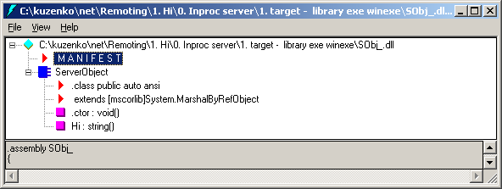
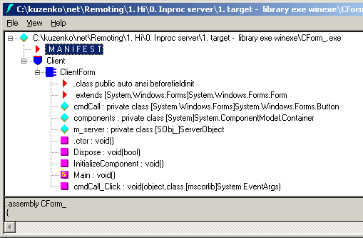
Дизасемблер ildasm.exe. Метадані SOBj_.dll, CForm_. dll
vbc /t:library SObj_.vb
csc /r:SObj_.dll CForm_.cs
Простір імен
Notes:
Більшість програмних систем - це інструментальні засоби, які використовуються у виробничій діяльності. Розробники ПС повинні бути переконані, що їх продукт дійсно допоможе людям, а не буде “баластом”, що тільки нав'язується начальством. Тому розробнику перш ніж безпосередньо братись за реалізацію ПС, треба спочатку зрозуміти ділову сферу. Реальним кроком для цього є ділове моделювання (або бізнес-моделювання, моделювання виробничої діяльності організації чи підприємства).

Slide 37
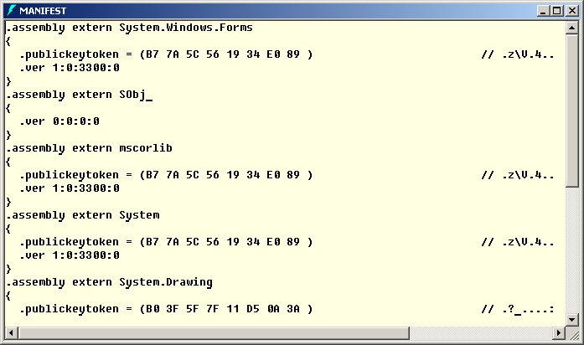
Дизасемблер ildasm.exe.
Маніфест файлу CForm_.exe
vbc /t:library SObj_.vb
csc /r:SObj_.dll CForm_.cs
mscorlib - Multilanguage Standard Common Object Runtime Library
Notes:
Більшість програмних систем - це інструментальні засоби, які використовуються у виробничій діяльності. Розробники ПС повинні бути переконані, що їх продукт дійсно допоможе людям, а не буде “баластом”, що тільки нав'язується начальством. Тому розробнику перш ніж безпосередньо братись за реалізацію ПС, треба спочатку зрозуміти ділову сферу. Реальним кроком для цього є ділове моделювання (або бізнес-моделювання, моделювання виробничої діяльності організації чи підприємства).

Slide 38
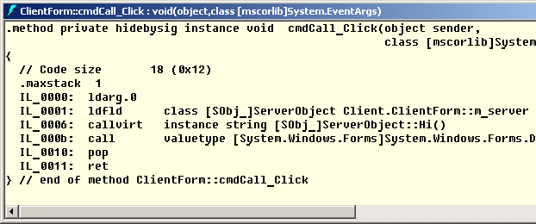
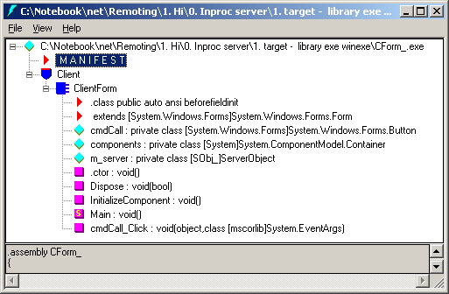
Дизасемблер ildasm.exe.
Перегляд методу cmdCall_Click (файл CForm_.exe)
vbc /t:library SObj_.vb
csc /r:SObj_.dll CForm_.cs
DialogResult [System.Windows.
Forms]System.Windows.Forms.
MessageBox::Show(string)
CForm_.cs
CForm_.cs
Notes:
Більшість програмних систем - це інструментальні засоби, які використовуються у виробничій діяльності. Розробники ПС повинні бути переконані, що їх продукт дійсно допоможе людям, а не буде “баластом”, що тільки нав'язується начальством. Тому розробнику перш ніж безпосередньо братись за реалізацію ПС, треба спочатку зрозуміти ділову сферу. Реальним кроком для цього є ділове моделювання (або бізнес-моделювання, моделювання виробничої діяльності організації чи підприємства).

Slide 39
Самоопис керованого коду .NET.
Механізм рефлексії
Керований код .NET містить метадані (metadata), які представляють собою опис самого коду, зокрема опис усіх використаних у коді типів.
.NET Framework, спираючись на метадані, забезпечує підтримку механізму рефлексії (reflection). У просторі імен System.Reflection.Emit надаються функції, які дозволяють отримувати дані про типи, що використані у збірці. Далі, за отриманими даними про типи, .NET Framework дозволяє динамічно (під час виконання програми) створювати об'єкти – екземпляри таких типів.
Notes:
Більшість програмних систем - це інструментальні засоби, які використовуються у виробничій діяльності. Розробники ПС повинні бути переконані, що їх продукт дійсно допоможе людям, а не буде “баластом”, що тільки нав'язується начальством. Тому розробнику перш ніж безпосередньо братись за реалізацію ПС, треба спочатку зрозуміти ділову сферу. Реальним кроком для цього є ділове моделювання (або бізнес-моделювання, моделювання виробничої діяльності організації чи підприємства).

